Slide 1
Membuat Menu Dengan Turbo Pascal

Slide 2
Menu Program
Menu merupakan salah satu fasilitas yang dapat anda buat dalam aplikasi yang gunanya untuk mempermudah dalam pengoperasian program
Untuk membuat menu dalam pascal dapat dilakukan dengan menggunakan Procedure
Menu pilihan dapat dibuat dengan menggunakan pilihan angka atau huruf
Setelah Pilihan dipilih kemudian sistem akan menjalankan prosedure sesuai dengan pilihan tersebut

Slide 3
Contoh Program Prosedur belum menggunakan menu
Procedure perkalian;
Var
a,b,c : integer;
Begin
clrscr;
write('Nilai A : '); Readln(a);
write('Nilai B : '); Readln(b);
C:=a * b;
writeln('Hasil perkalian c : ',c);
Readln;
End;
Procedure pembagian;
Var
a,b,c : integer;
Begin
clrscr;
write('Nilai A : '); Readln(a);
write('Nilai B : '); Readln(b);
C:=a div b;
writeln('Hasil pembagian c : ',c);
Readln;
End;
{*program utama *}
Begin
perkalian;
pembagian;
End.

Slide 4
Contoh Menu Prosedure
Uses Wincrt;
var
pilih : char;
Procedure perkalian;
Var
a,b,c : integer;
Begin
clrscr;
Writeln('Perkalian 2 Bilangan ');
write('Nilai A : '); Readln(a);
write('Nilai B : '); Readln(b);
C:=a * b;
writeln('Hasil perkalian c : ',c);
Readln;
End;
Procedure pembagian;
Var
a,b,c : integer;
Begin
clrscr;
Writeln('Pembagian 2 Bilangan');
write('Nilai A : '); Readln(a);
write('Nilai B : '); Readln(b);
C:=a div b;
writeln('Hasil pembagian c : ',c);
Readln;
End;
{*program utama * }
Begin
Repeat
Clrscr;
Writeln('***************************** ');
Writeln(' MENU PROGRAM ');
Writeln('-----------------------------');
Writeln('1.Perkalian ');
Writeln('2.Pembagian ');
Writeln('');
Writeln('0.Exit');
Writeln('*****************************');
Writeln('Pilihan Anda ');pilih:=Readkey;
Case Pilih Of
'1':perkalian;
'2':pembagian;
end;
Until Pilih='0';
End.

Slide 5
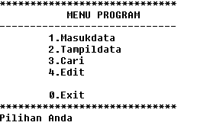
Latihan
Dengan menggunakan Record dan Array, buat program untuk menampilkan informasi sebagai berikut:
Buat Menu Program yang terdiri dari 4 Pilihan
Waktu Pengumpulan Paling Lambat Hari Rabu:1 Desember 2010 Jam:22.00 WIB

Slide 6
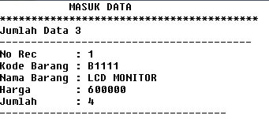
Buat Prosedur Untuk Memasukan Data
Buat Prosedure Untuk Menampilkan Seluruh Data

Slide 7
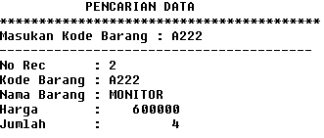
Buat Prosedur Untuk Pencarian Data
Jika Data tidak ditemukan, akan ditampilkan pesan seperti berikut

Slide 8
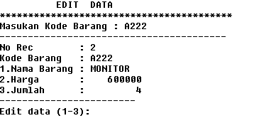
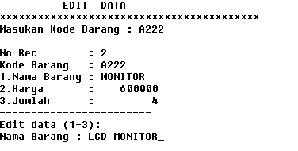
Buat Prosedur Untuk Edit Data
Masukan Kode Barang yang akan di Edit, Kemudian Pilih Field Mana yang akan di edit

Slide 9
Contoh Tampilan Data Yang telah di Edit

